Slide 1
ПРОБЛЕМЫ ЭНЕРГООБЕСПЕЧЕНИЯ УДАЛЕННЫХ ПОТРЕБИТЕЛЕЙ В РАМКАХ РАЗВИТИЯ ИНФРАСТРУКТУРЫ СМП И ОСОБО ОХРАНЯЕМЫХ ПРИРОДНЫХ ТЕРРИТОРИЙ АЗРФ
Моргунова М.О., Соловьев Д.А
Объединенный институт высоких температур Российской академии наук (ОИВТ РАН)
e-mail: maymorgunova@mail.ru

Slide 2
Основные цели и задачи работы
В работе рассматриваются актуальные проблемы и особенности энергообеспечения удаленных потребителей в рамках развития инфраструктуры Севморпути (СМП) и особо охраняемых природных территорий Арктической зоне Российской Федерации (АЗРФ).
В ходе выполнения работы выполнен комплексный анализ актуальных статистических данных по состоянию возобновляемой энергетики (в оценка т.ч. доступных ресурсов ВИЭ) в арктическом регионе РФ, анализ энергообеспеченности основных портов СМП и действующей системы ООПТ в АЗРФ.
Выполнена оценка возможных рисков в сфере развития использования ВИЭ в арктическом регионе
Даны рекомендации, расширяющие возможности ввода и экономичного и безопасного функционирования энергоустановок в регионе, работающих на базе ВИЭ.

Slide 3
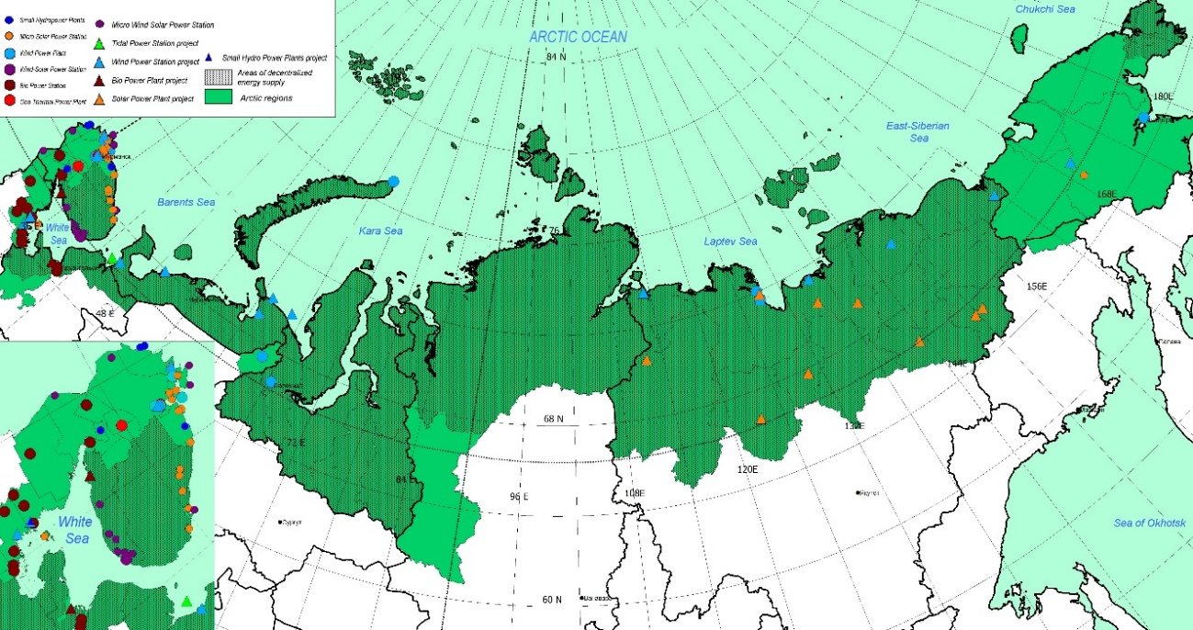
Объекты возобновляемой энергетики в Арктическом регионе России
Источники: Габдерахманова Т.С., Киселева С.В., Попель О.С., Тарасенко А.Б. Некоторые аспекты развития возобновляемой энергетики в арктической зоне РФ // Альтернативная энергетика и экология. 2016. № 19–20. C. 41–53; ГИС Возобновляемые Источники Энергии России [Электронный ресурс]. URL: http://gisre.ru/ (дата обращения: 15.11.2016).

Slide 4
Основные порты СМП и их характеристики
Название | Местонахождение | Период навигации | Грузопропускная способность, тыс.т/год | Электроснабжение (питающая сеть/ЭС)
Архангельск | Архангельская область | круглый год | 11532,9 | Архангельская ТЭЦ, ТЭЦ Архангельского ЦБК, Северодвинская ТЭЦ; линия 220 кВ (ОЭС Северо-Запада)
Мезень |  | июнь-сентябрь | 132 | автономное энергоснабжение (в зоне децентрализации)
Онега |  | май-декабрь | 261,5
Витино | Мурманская область | круглый год | 11000 | линия 330 кВ; ближайшие питающие ЭС-Княжегубская ГЭС, Кольская АЭС
Кандалакша |  |  | 1500
Мурманск |  |  | 25000 | линия 330 кВ; ближайшие питающие ЭС-Серебрянские ГЭС, Кольская АЭС
Дудинка | Красноярский край | круглый год кроме периода 20.05.-15.06 | 3500 | централизованное энергоснабжение: ТЭЦ Норильского ГМК и 2 ГЭС (Усть-Хантайской и Курейской)
Диксон |  | июнь-октябрь | 120 | автономное энергоснабжение (в зоне децентрализации)
Хатанга |  | июнь-сентябрь | 95
Игарка |  | сентябрь - май | 58,9
Варандей | Ненецкий АО | июнь-декабрь | 12100 | автономное энергоснабжение (в зоне децентрализации)
Амдерма |  | июль-сентябрь | 1,0
Нарьян-Мар |  | Июнь-август (до ноября с ледокольным сопровождением) | 501
Тикси | Республика Саха (Якутия) | июль-сентябрь | 67 | автономное энергоснабжение (в зоне децентрализации)
Зеленый Мыс |  | н/д | н/д
Анадырь | Чукотский автономный округ | июль-сентябрь | 900 | централизованное энергоснабжение: Анадырская ТЭЦ; котельная "Анадырьморпорт"
Беринговский |  | октябрь-июнь | 646
Провидения |  | июнь-ноябрь | 18,5
Певек |  | июль-октябрь | 330 | централизованное энергоснабжение: Чаунская ТЭЦ; соединена линией 110 кВ с Билибинской АЭС
Эгвекинот |  | июнь-ноябрь | 350 | централизованное энергоснабжение: Эгвекинотская ГРЭС
Сабетта | Ямало-Ненецкий АО | круглый год | 572 | автономное энергоснабжение (в зоне децентрализации) передвижные авиационные электростанции на газе

Slide 5
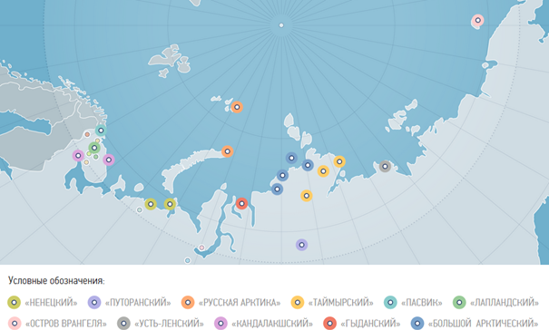
Наиболее значимые особо охраняемые природные территории в Российской Арктике

Slide 6
Проведенный в настоящей работе Анализ основных проблем, стоящих перед малой и нетрадиционной энергетикой Арктической зоны России позволяет сформулировать ряд практических рекомендаций по расширению использования энергоустановок на базе ВИЭ в рамках развитая инфраструктуры СМП, ООПТ, а также для прочих удаленных энергопортебителей АЗРФ:

Slide 7
Результаты и выводы
Арктическая зона РФ располагает большими ресурсами местных ВИЭ;
Опыт практического использования энергоустановок в условиях Арктики в мире и в России пока ограничен;
Особенности географических и климатических условий Арктической зоны способствуют повышению уровня технологических рисков и требуют адаптации оборудования;
Для эффективного применения ветроэнергетических установок необходимы системы защиты от обледенения и пониженных температур;
Локальное использование возобновляемой энергии ветра, солнца, воды и биомассы целесообразно внедрять для повышения надежности энергоснабжения портовой инфраструктуры СМП и на объектах ООПТ АЗРФ, имеющих высокий рекреационный потенциал.
Экономическая окупаемость проектов установки ВИЭ для энергоснабжения инфраструктуры СМП и ООПТ может происходить значительно быстрее, чем в обычных условиях.
Установки ВИЭ значительно меньше влияют на окружающую среду, что может способствовать повышению степени сохранности объектов наследия, а также улучшению здоровья местного населения;
Энергоустановки для условий АЗРФ должны иметь блочно-модульное исполнение с минимальным количеством технологических операций в ходе монтажа и обслуживания.

Slide 8
Спасибо за внимание!
maymorgunova@mail.ru

